Slide 1
核図表の理解を深めるツールの開発
情報科学部情報システム学科 丸山健斗

Slide 2
目的
1
核図表とは同位体原子核の集合で同位体原子、それらの結合エネルギーの強さの理解を行うのに本質的な役割をする。
多くの人に原子核について興味を持ってもらう取っ掛かりになるようなアプリケーションになることを目標とした。

Slide 3
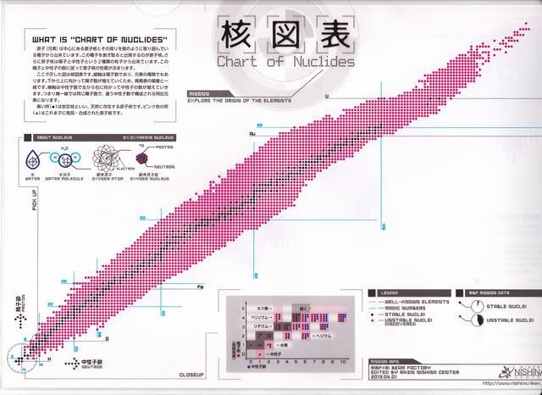
核図表とは
2
周期表は原子番号順に並べた表なのに対して核図表は同位元素を並べた表である。
縦軸に原子番号つまり陽子の
数をとり、中性子の数を横軸に
とった原子核の表である。
出典：理化学研究所 配布クリアファイル

Slide 4
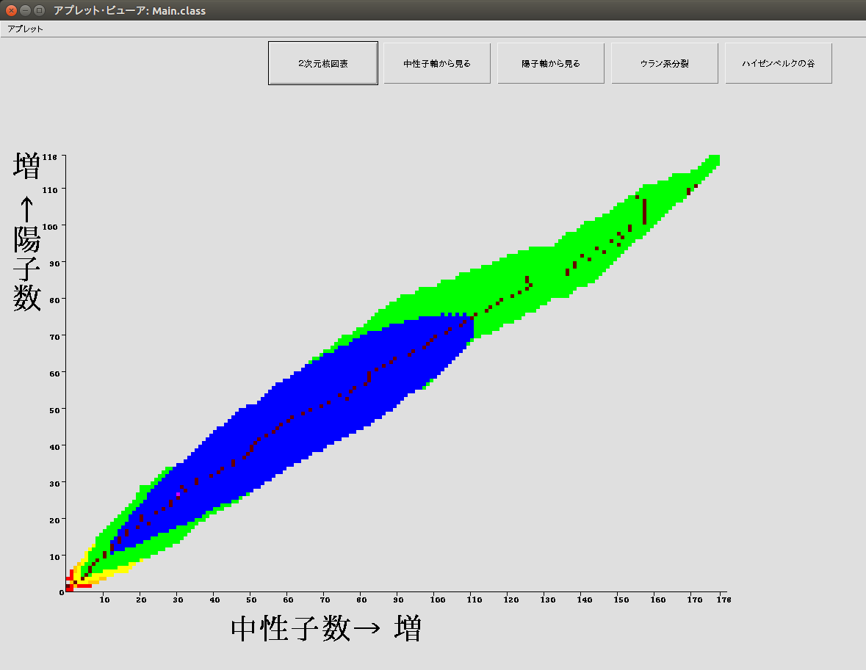
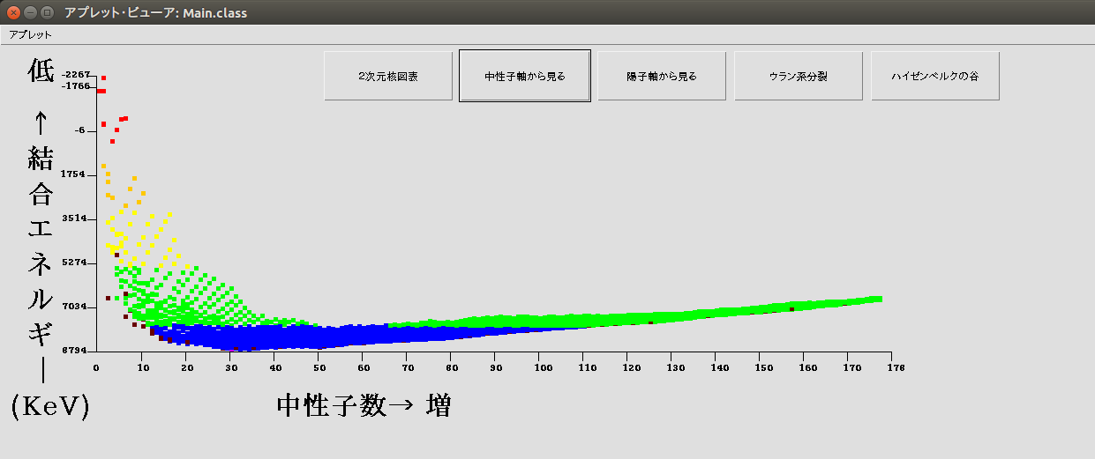
3
作成した核図表アプリの画面
データ出典：ATOMIC MASS ADJUSTMENT
https://www-nds.iaea.org/amdc/ame2016/mass16.txt
・色の違いは結合エネルギーの強さを示していて、寒色になるほど強く原子として安定している。
＊結合エネルギーとは原子などの複数の要素からなるものがバラバラに存在する状態と一つに集まって存在する状態の間でのエネルギーの差のこと。

Slide 5
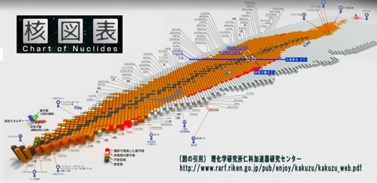
核図表の見かた
4
縦軸
陽子数で単純に元素の種類を示しており、上に向かうほど陽子の数が増えるので周期表と同じ順番で原子が現れる。
横軸
中性子数で右に向かっていくほ
ど中性子の数が増えていくので、
同じ陽子数で違う中性子数である
同位元素を示す。
三次元核図表
高さは結合エネルギーを示して
おり正負を反対にし、下のもの
ほど安定であるように通常示され
ている。

Slide 6
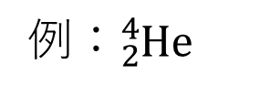
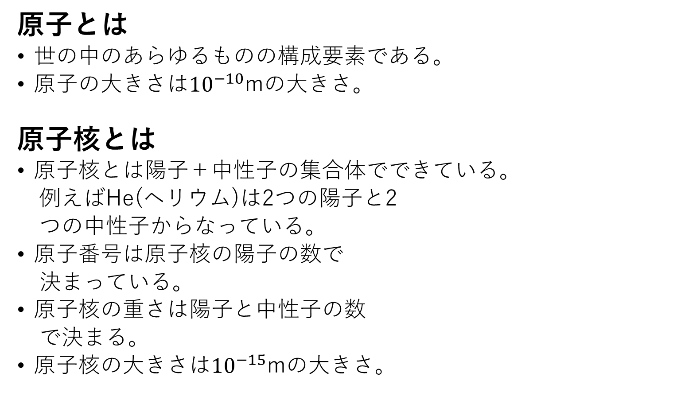
5
原子とは
世の中のあらゆるものの構成要素である。
原子の大きさは${10}^{−10}$mの大きさ。
原子核とは
原子核とは陽子＋中性子の集合体でできている。
例えばHe(ヘリウム)は2つの陽子と2
つの中性子からなっている。
原子番号は原子核の陽子の数で
決まっている。
原子核の重さは陽子と中性子の数
で決まる。
原子核の大きさは${10}^{−15}$mの大きさ。
陽子
中性子
原子核
電子
－
＋
＋
－
例：${}_{2}^{4}{He}$

Slide 7
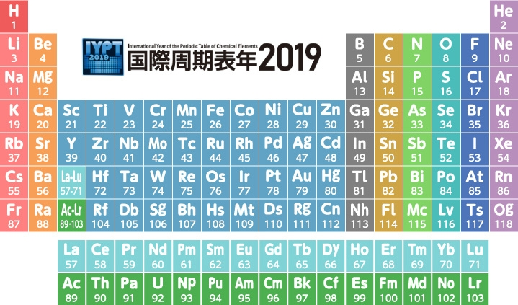
周期表とは
6
出典：メンデレーエフ周期律発見150周年 国際周期表年2019 私たちの元素-エッセイコンテスト（https://iypt.jp/about/top.html）
性質や特徴を考慮して元素を並べたもの。
左上から原子番号の順に並んでいる。
行の並びは族と呼ばれるもので、元素を分類する上で最も重要なもので同じ族でよく似た性質を示す。同じ族に属する元素同士を同族体と呼ぶ。
列の並びは周期と呼ばれるもので、最外電子殻が内側から何番目であるかを表している。同じ周期のものは原子半径、イオン化エネルギーなどのパターンで似た傾向を示す。

Slide 8
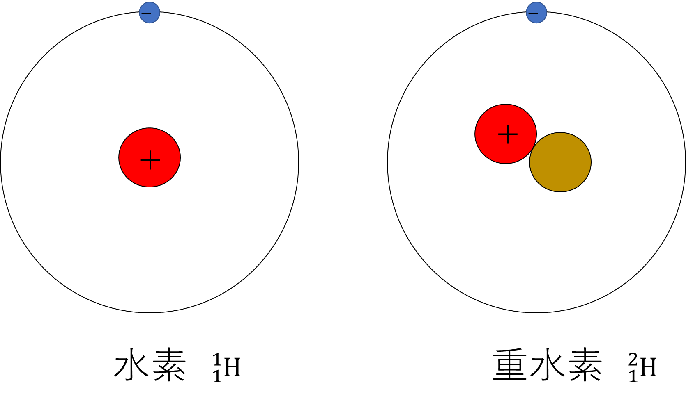
7
同位体とは
同じ元素でも中性子の数が異なる原子のこと。
安定な核種の安定同位体と不安定な核種の放射性同位体がある。
同位体の表記は
元素名に続き質量数
を示すか、元素記号
の左肩に質量数を
付記する。

Slide 9
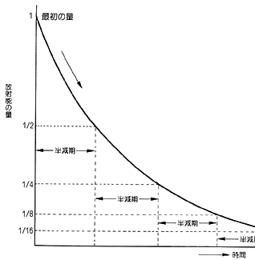
半減期
8
放射性崩壊を行う原子核は一定時間に一定の確率で起こり、原子数が半分になるまでの時間を半減期という。
半減期は核の安定性を示す指標でもあり短ければ短いほど不安定な核である。
出典：環境研ミニ百科 http://www.ies.or.jp/publicity_j/mini_hyakka/33/mini33.html

Slide 10
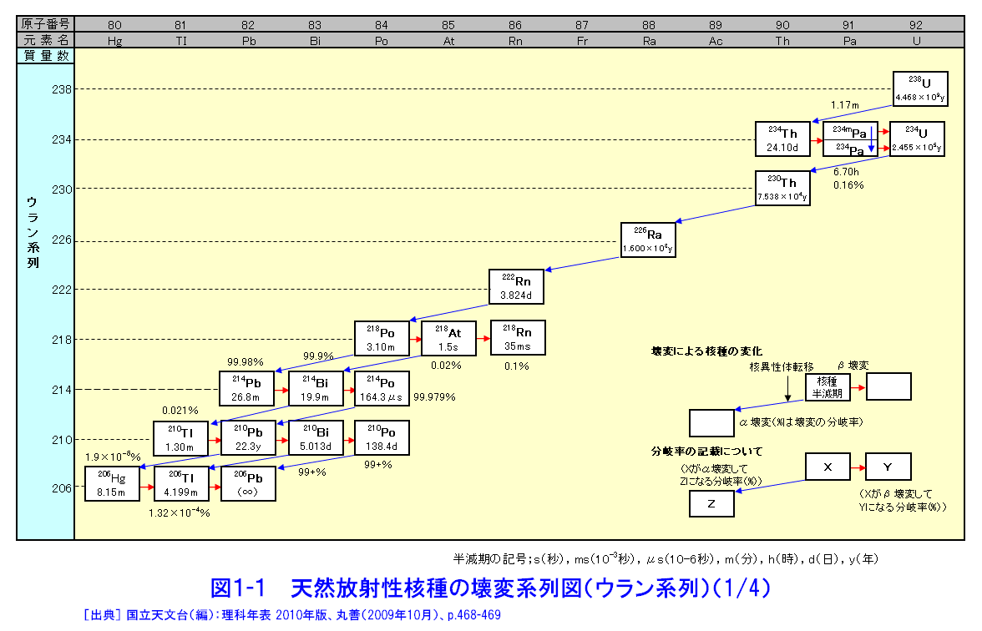
9
崩壊系列(放射性系列)とは
不安定な原子核が崩壊し他の原子核になってもその原子核が不安定なら安定するまで崩壊を繰り返す。この一連の崩壊の順序を崩壊系列と呼ぶ。
崩壊モードと呼ばれる崩壊の
種類はα崩壊、β崩壊がある。
α崩壊はヘリウム原子を放出
する崩壊である。(図の青矢印)
β崩壊は電子を放出する崩壊
である。(図の赤矢印)
α崩壊
β崩壊

Slide 11
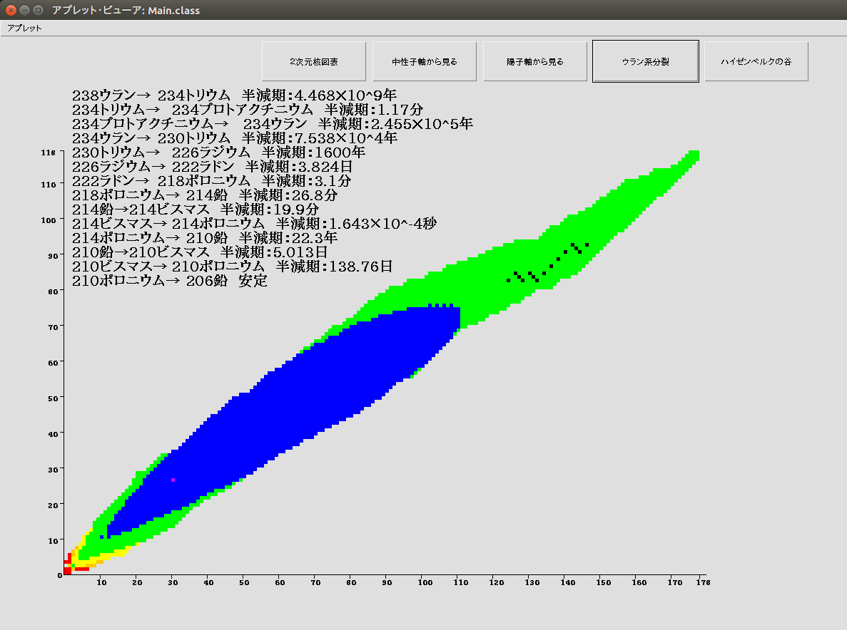
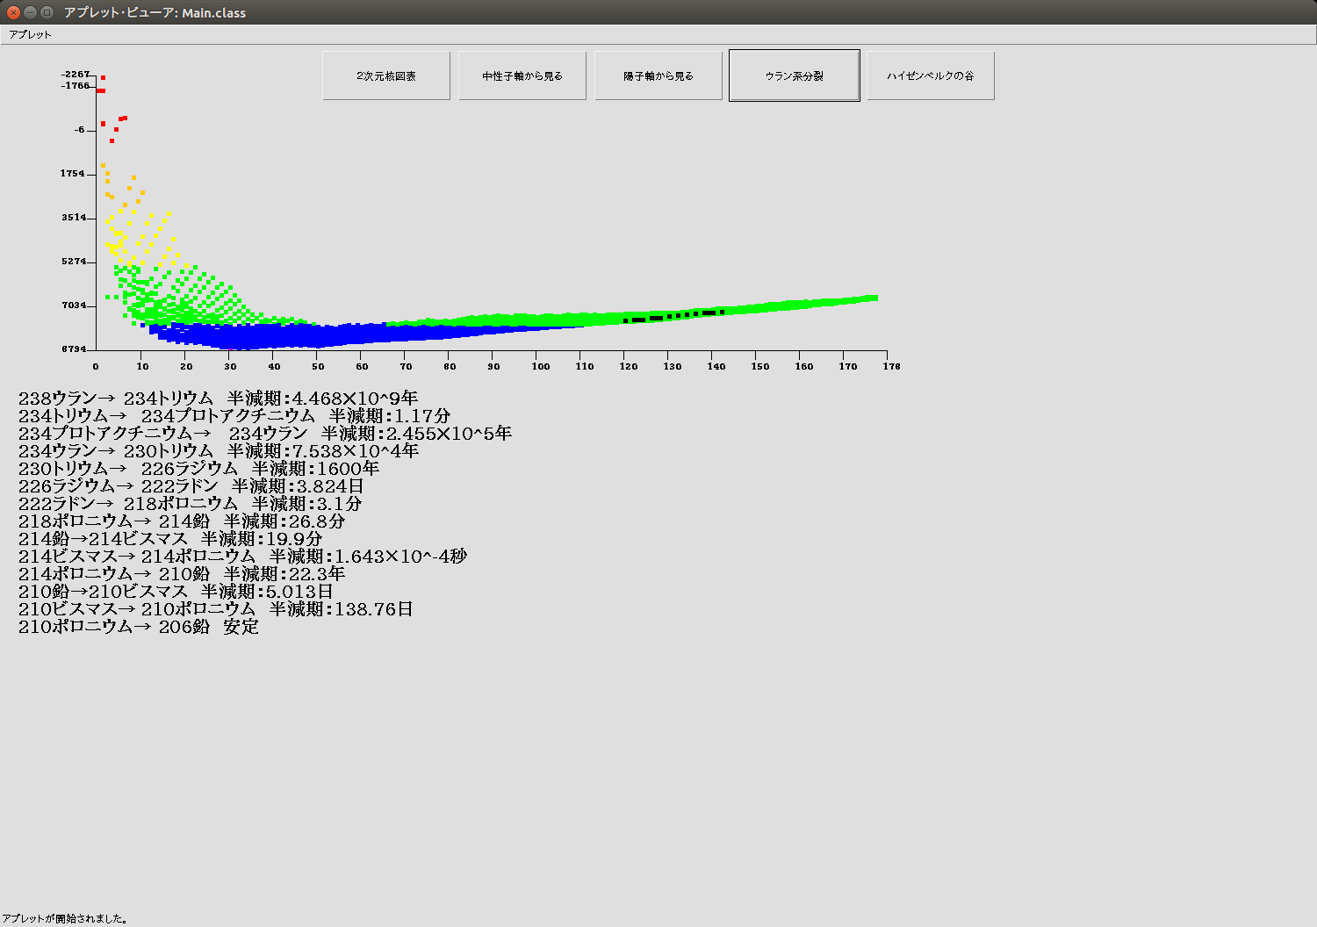
10
ウラン系崩壊の様子

Slide 12
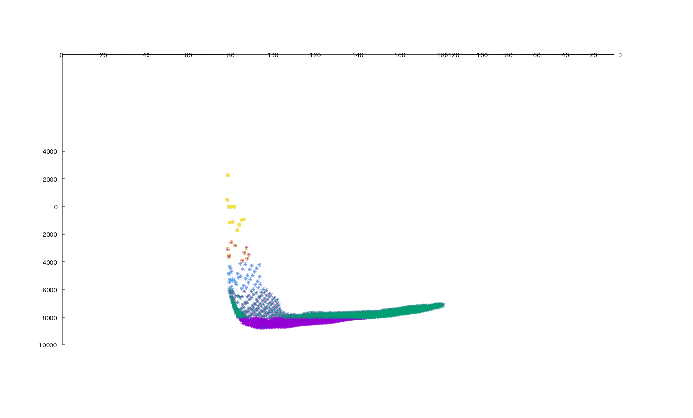
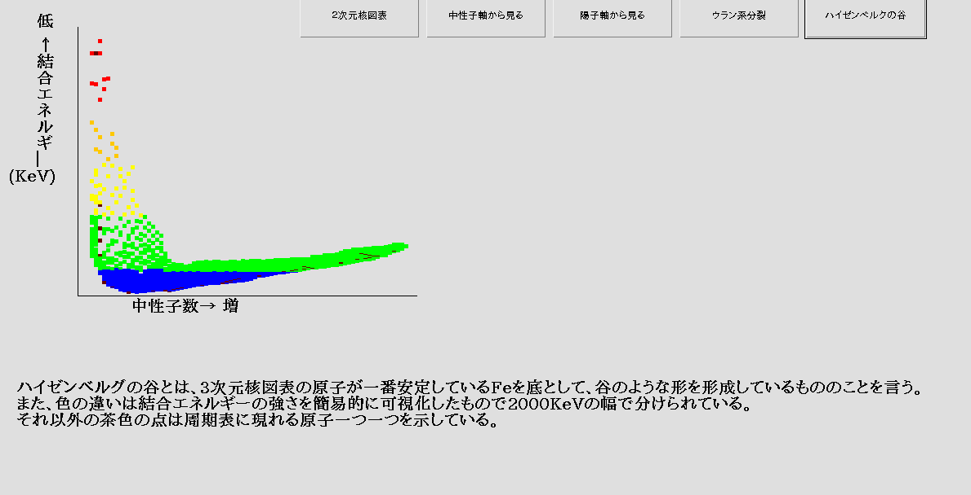
ハイゼンベルグの谷
11
一番安定しているとされるFeを底として核図表全体が谷のような形を形成している。
実際にアプリで再現したハイゼンベルグの谷
取得したデータから作成したハイゼンベルグの谷

Slide 13
まとめ
12
核図表アプリケーション教材の開発を行った。
核図表を見ることでどのような同位体が存在するかがわかる。
このアプリケーションを使うことで核系列の崩壊がどのように行われるかがわかる。

